Slide 1
Proiect la biologie “Albinismul”
ArminC
1

Slide 2
Generalitati
Albinismul provine din latinescul “Albus” care inseamna alb si reprezinta o conditie rara, mostenita genetic, din categoria leucodermiilor congenitale. Aceasta afectiune este caracterizata prin producerea unei cantitati minime de melanina sau chiar absenta totala a acestui pigment de la nivelul pielii, parului si ochilor. Albinismul face parte din categoria maladiilor metabolice ereditare de tipul enzimopatiilor, fiind astfel definita, inca din anul 1909 de catre medicul englez, Garrod.

Slide 3
Albinismul nu afecteaza numai oamenii, ci poate fi prezent la toate vertebratele. Astfel, aceasta boala poate fi intalnita la reptile, pesti, pasari si mamifere, categorie in care sunt inclusi si oamenii. Statistica mentioneaza ca, aproximativ 1 din 20.000 de persoane este afectata la nive global. De asemenea, albinismul se intalneste in randul tuturor etniilor si raselor.
Transmis autosomal recesiv, albinismul poate aparea la copiii nascuti din parinti cu albinism sau purtatori de genele responsabile pentru aceasta maladie. Mai exact, in cazul bolilor cu transmitere autozomal recesiva, copilul poate avea parinti cu albinism, la randul lor. Mai poate exista situatia in care parintii sa fie purtatori sanatosi, dar care, desi au gena mutanta, aceasta este inactiva, boala nemanifestandu-se. In acest caz, afectarea copilului va proveni din mostenirea genelor ambilor parinti, sansa fiind de 25%.

Slide 4
Simptome
Semnele si simptomele albinismului sunt de obicei, dar nu intotdeauna, aparente la o persoana care sufera de aceasta bola, sub forma unor modificari a culorii pielii, parului si al ochilor. Indiferent de efectul pe care il are albinismul asupra aspectului, toti bolnavii au probleme cu vederea.

Slide 5
Pielea
Cel mai usor, albinismul se recunoaste prin pielea, de un alb laptos. Pigmentarea pielii poate varia de la alb la cea a parintilor sau fratilor fara albinism. In cazul unor persoane cu albinism, pigmentatia pielii nu se modifica niciodata. Pentru altii, productia de melanina poate incepe sa creasca in timpul copilariei sau adolescentei, rezultand mici modificari in pigmentatie.
Parul
Culoarea parului poate varia de la foarte alb la saten inchis. Persoanele din Africa sau Asia care au albinism, pot avea culoarea parului: blond, roscat sau saten. Culoarea parului, se poate monifica incepand din maturitatea timpurie.

Slide 6
Prin expunerea la soare, unele persoane pot dezvolta:
pistrui;
alunite cu sau fara pigment;
pete mari asemanatoare cu pistruii (lentiginele);
capacitatea de a se bronza.

Slide 7
Culoarea ochilor
Culoarea ochilor poate varia de la albastru foarte deschis pana la caprui si se poate modifica o data cu varsta.
Datorita lipsei de pigment a irisului, ochii devin translucizi. Acest lucru inseamna ca nu pot bloca in totalitate lumina care intra in ochi. De aceea, ochii care au culoare deschisa pot uneori sa para rosiatici in unele unghiuri de lumina. Acest lucru este explicabil prin faptul ca se vizualizeaza lumina reflectata in partea din spate a ochiului si care trece inapoi prin iris - aspect similar cu efectul de ochi rosii care apare intr-o fotografie.

Slide 8
Vederea
Semnele si simptomele albinismului care se manifesta la nivelul functiei ochilor includ:
miscari rapide si involuntare ale ochilor (nistagmus);
incapacitatea de a fixa privirea ambilor ochi in acelasi punct sau de a o misca in acelasi timp (strabism);
miopie sau hipermetropie avansata;
sensibilitate la lumina (fotofobie);
astigmatism.

Slide 9
Cauze
Aceasta afectiune este cauzata de un defect al metabolismului melaninei si este caracterizata printr-o absenta a acestui pigment care protejeaza pielea de radiatiile solare. Melanina este produsa de melanocite, care se gasesc in piele si ochi. O mutatie poate avea ca rezultat lipsa productiei de melanina sau un nivel scazut al valorilor acesteia.

Slide 10
In cele mai multe situatii de albinism, pentru a manifesta boala, o persoana trebuie sa mosteneasca doua copii ale unei gene mutante - una de la fiecare parinte. Daca persoana are o singura copie, afectiunea nu se va dezvolta.
Impactul mutatiei asupra dezvoltarii ochilor
Indiferent ce mutatie genetica este prezenta, deficienta de vedere este o caracteristica intalnita in toate cazurile de albinism. Acest lucru este cauzat de dezvoltarea defectuoasa a cailor nervoase de la ochi la creier si de dezvoltarea normala a retinei.

Slide 11
Tipuri de albinism
Albinism oculocutanat tip 1 (OCA 1) – mutatia se afla la nivelul cromozomului 11, rezultatul fiind deficienta enzimei, numita tirozinaza, cu rol in transformarea aminoacidului tirozina, in pigment. In acest caz, pielea poate fi foarte deschisa si parul alb, daca enzima este complet inactiva (OCA 1A). Daca enzima prezinta o oarecare activitate minima (OCA 1B), pielea nu este complet alba, iar parul poate prezenta nuante deschise de blond, pana chiar la nuante mai inchise. Toti cei afectati manifesta: fotofobie, scaderea acuitatii vizuale, nistagmus.
Albinism oculocutanat tip 2 (OCA 2) – mutatia se afla la nivelul cromozomului 15. In acest caz este afectata Proteina P ce are rolul de a influenta enzima tirozinaza in activitatea ei. Toti cei ce sunt afectati de acest tip de albinism, pot avea parul in nuante de blond, pana chiar la saten inchis. Aspectul cromatic al pielii este aproape normal, apropiata de cea a familiei. Expunerea la soare poate cauza pistrui, lentiginele sau alunite, datorita roducerii unei mici cantitati de pigment melanic.

Slide 12
Albinism oculocutanat tip 3 (OCA 3) – este o fomă mai rar întâlnită, cu preponderență la persoanele de culoare din Africa de Sud, mutația întâlnindu-se la nivelul cromozomului 9. În această situație este afectată o proteină ce se leagă la tirozinaza, TYRP 1. Astfel, pielea este de culoare roșu-brun, părul de nuanțe roșcate, iar ochii sun căprui sau mai închiși. Se observa, astfel, ca pigmentul este totuși semnificativ pentru acest tip de albinism.
Albinism oculocutanat tip 4 (OCA 4) – mutația se află la nivelul cromozomului 5. OCA 4 este o formă rară de albinism și se întâlnește, cel mai frecvent, în rândul populației japoneze. Proteina afectată este numita SLC45A2 si este implicata în funcționarea tirozinazei. Mutația acestui tip de albinism produce manifestări similare tipului 2.

Slide 13
Albinismul ocular X-linkat – este reprezentat de mutatia genetica a cromozomului X. Aceasta forma de albinism se intalneste, de cele mai multe ori, la barbati. Persoanele afectate au tulburari vizuale, culoarea pielii, parului si ochilor, fiind aproape normala, putin mai deschisa decat cea intalnita in cadrul familiei.
Sindromul Hermansky-Pudalk – se intalneste foarte rar si asociaza afectiuni pulmonare, precum fibroza intestinala pulmonara, boli inflamatorii intestinale si boli de sange. Este similar cu albinismul oculocutanat.
Sindromul Chedlak-Higashi – aceasta afectiune este rara si se caracterizeaza prin lipsa pigmentului la nivelul pielii, insa doar in anumite arii. Aceasta forma de albinism nu se manifesta ca o forma clasica de albinism. Pacientii cu Sindromul Chedlak-Higashi sunt imunodeficienti si prezinta degenerare neurologica progresiva.

Slide 14
Tratament
Momentan nu exista tratament pentru aceasta boala, iar accentul se pune pe evitarea aparitiei complicatiilor si pe ameliorarea simptomatologiei. Optiunile pentru toate aceste masuri sunt limitate. Astfel sunt recomandate urmatoarele:
Folosirea ochelarilor de soare cu filtru UV
Prescrierea ochelarilor de vedere si controlul regulat la medicul oftalmolog sau interventii chirurgicale in vederea corectarii problemelor de vedere, acolo unde este posibil.
Crema cu protectie solara (SPF), aplicata cu 30 de minute inaintea expunerii
Evitarea, pe cat posibil, a expunerii la soare, sau daca este necesar, purtarea unor haine corespunzatoare care sa acopere cat mai mult pielea, mai ales, in perioadele de intensitate mare a radiatiilor solare.

Slide 15
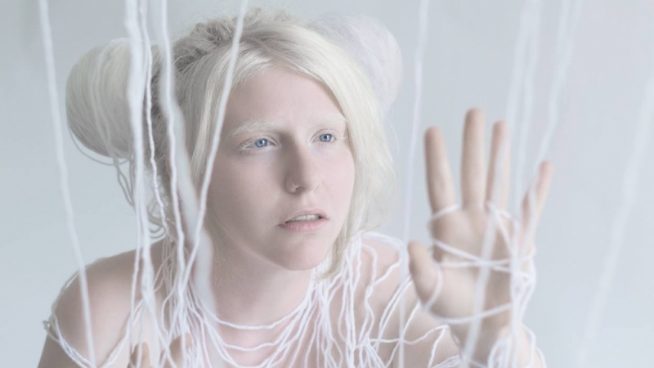
Albinismul la oameni

Slide 16
Albinismul la animale
Din cauza albinismului multe animale isi pierd capacitatea de a se camufla si nu pot sa se ascunda de pradatori sau sa-si vaneze prada intrucat ochii acestora nu pot “filtra” razele soarelui, iar urmarile sunt afectiuni mari ale ochilor sau orbirea. Rata de supravietuire a animalelor cu albinism in salbaticie este de obicei foarte mica. Cu toate acestea, de protejarea animalelor afectate de albinism se ocupa grupuri cum ar fi Societatea de Conservare a Veveritelor cu Albinism.

Slide 17
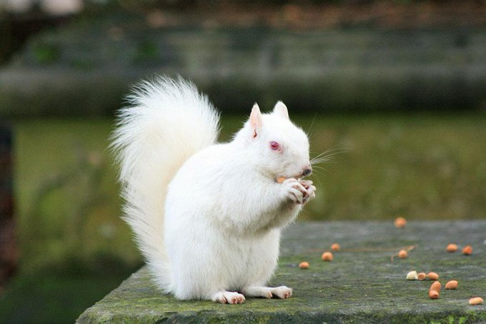
Albinismul la animale

